Slide 1
г. Закаменск, 2024
МО «Закаменский район»
МКУ «Закаменское РУО»
Дидактическое игровое пособие
«Эрын гурбан наадан»
Тугутова С.И., воспитатель
МАДОУ д/с №2 «Чебурашка»

Slide 2
Актуальность
В России проживает около 460,1 тысяч этнических бурят. Однако родным языком владеет лишь треть из них. Именно поэтому бурятский язык уже на протяжении 18 лет признан ЮНЕСКО исчезающим.
Несмотря на то, что у нас в республике создаются благоприятные условия для развития бурятского языка, нашими учеными, общественными и политическими деятелями, представителями культуры ведется огромная работа по популяризации языка, подавляющее большинство детей - бурят плохо владеет родным языком.

Slide 3
Результаты исследования проведенного среди детей –носителей языка
Ученики средней школы:
Хорошо владеют языком – 38,9%
Плохо -34,8%
Не владеют совсем – 27%
Дети дошкольного возраста:
Хорошо владеют языком – 29, 4%
Плохо – 23,1%
Не владеют совсем – 48%

Slide 4
Дети испытывают трудности в звукопроизношении, в овладении лексико-грамматическими формами, имеют скудный словарный запас и не умеют строить связные высказывания; в речи детей мало прилагательных, язык невыразителен.
По словам специалистов, основная причина таких показателей – меняющаяся языковая среда, которую формирует, в том числе, телевидение и интернет. В силу проникновения гаджетов во все жизненные сферы, родная речь у детей уходит в пассивный словарь, основным средством общения становится русский язык.

Slide 5
Многие научные источники доказывают, что естественная языковая среда достаточно стимулирует процессы овладения родным языком. Однако доказано и то, что только постоянный контакт с «живым» языком и его носителями не гарантирует приобретения знаний и коммуникативных навыков. Языковая среда должна иметь, прежде всего, развивающий характер, т.е. нужно создавать развивающую языковую среду. Все методические приёмы, средства обучения, наглядный и раздаточный материал, используемые пособия и оборудование должны создавать и поддерживать развивающий и обучающий характер.

Slide 6
В научно-методической литературе разработку эффективной методики и организации обучения второму языку дошкольников предлагается осуществлять преимущественно на основе широкого использования игровой деятельности детей, не упуская из виду возможности и других видов детской деятельности. Дошкольники не в состоянии до конца осознать, зачем им нужно учить бурятский язык. Цели, которые ставят перед ребенком взрослые, для него слишком абстрактны и в счет не идут. Следовательно, все обучение должно строиться как удовлетворение познавательных, психофизиологических потребностей и возможностей ребенка через использование игры (Ф.А. Сохин, Е.Ю. Протасова, Н.А. Тарасюк, З.Я Футерман, А.М. Шахнарович и др.).

Slide 7
Игра дает нам возможность:
1. оправдать в действительности необоснованное для ребенка требование общаться с педагогом или товарищами по группе на бурятском языке, в то время, как все его коммуникативные проблемы могут быть решены на русском языке;
2. найти способы сделать для него коммуникативно-значимыми фразы, построенные по простейшим моделям;
3. психологически оправдать и сделать эмоционально-привлекательным повторение одних и тех же речевых моделей и стандартных диалогов;
4. использование дидактических игр в обучении детей бурятскому языку позволит осуществить основной принцип современной методики – коммуникативность.

Slide 8
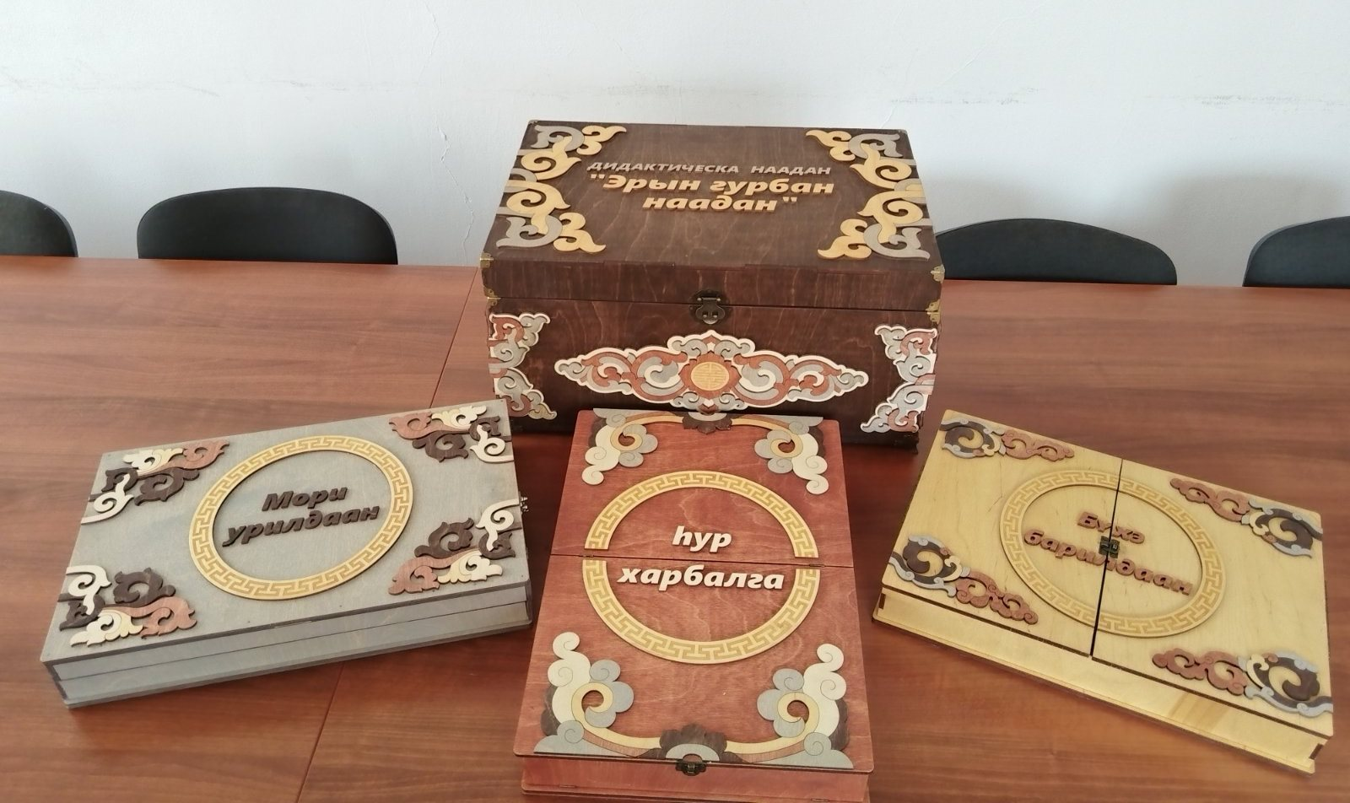
Настольная дидактическая игра
«Эрын гурбан наадан»

Slide 9
Цель
Создать условия для решения образовательных, воспитательных и развивающих задач при обучении бурятскому языку детей дошкольного возраста, способствовать формированию и развитию их коммуникативных способностей на бурятском языке.

Slide 10
Задачи
Образовательные:
Формировать, расширять представления и знания детей в соответствии с программными задачами;
Актуализировать и закреплять знания детей через организацию самостоятельной или совместной с педагогом деятельности с дидактическим пособием;
Активизировать речевую деятельность детей;
Расширять словарный запас на бурятском языке; пополнять и актуализировать словарь по различным лексическим темам.
Формировать первичные грамматические навыки.

Slide 11
Развивающие:
Развивать внимание, память, наглядно-действенное и наглядно-образное мышление;
Развивать речь и навыки речевого общения на бурятском языке;
Развивать речевую, познавательную и творческую мотивацию;
Развивать рече-глазо-двигательную координацию;
Развивать общую, мелкую, артикуляционную моторику;
Развивать навыки взаимодействия и сотрудничества с педагогами и со сверстниками.

Slide 12
Воспитательные:
Воспитывать интерес к национальным видам спорта;
Воспитывать доброжелательное отношение к сверстникам и педагогам;
воспитывать культуру игры (соблюдать правила, проявлять честность, радоваться успехам).

Slide 13
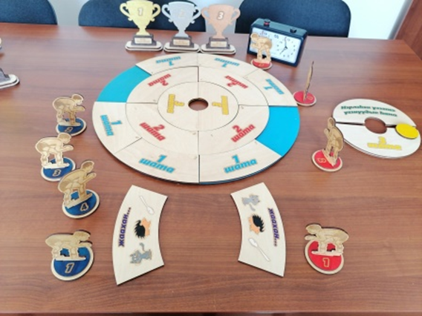
Бүхэ барилдаан

Slide 14
1 этап. Состязаются 4 пары.
Задание: к признаку подобрать названия соответствующих предметов (существительные к прилагательному).
Например: 1.Амтатай….(юун?), (hайхан…(юун? хэн?), жаахан….…(юун? хэн?)
2 этап: Состязаются 2 пары.
Задание: к действию подобрать предметы (существительные к глаголу).
а) … хэбтэдэг
б)… ябадаг
3 этап: Состязается 1 пара.
Задание: 1 вариант: Назови слова на букву «…»
Например, на букву «Б»: баатар, бэhэлиг, бээлэй
2 вариант: Игра «Слово к слову»
Первый игрок называет слово, следующий должен подобрать слово на последнюю букву предыдущего. Запрещается повторение слов. Проигрывает игрок, который не в силах больше вспомнить слово.
Например: хартаабха – аяга – аман – нохой – оймhон …

Slide 15
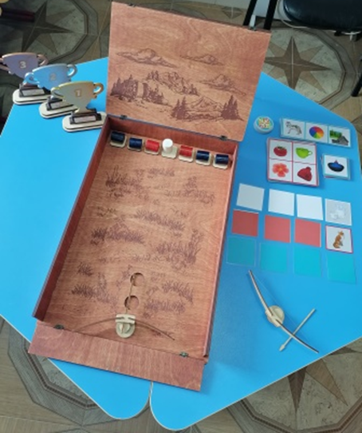
Һур харбалга

Slide 16
Игровые задания
1-ый круг
«Назови что это?/ Энэ юун бэ?». (Вариант: «Кто назовет больше слов? / Хэн олон үгэнүүдые нэрлэхэб?»);
2-ой круг
«Что лишнее? / Юун үлүүб?». (Вариант: «Назови обобщающее слово / Хамтадаа юун бэ?»);
3-ий круг
«Назови признаки / Юумэнэй тэмдэг нэрлэ».

Slide 17
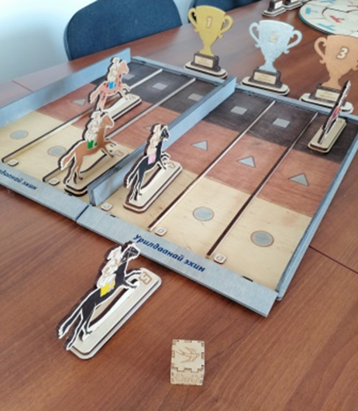
Мори урилдаан

Slide 18
Игровые задания
1 тур. «Минии, шинии, танай…». Участник должен назвать не менее двух слов (имена существительные) по выпавшей теме с притяжательными местоимениями. Например: Минии бүлэ, минии эжы. Танай морин. Танай үхэр, и т.д.
2 тур. «Юу хэнэб, яанаб?». Участнику необходимо назвать три действия (глаголы), которые связаны с предметами по выбранной теме. Например: Шубуун ниидэнэ, дуулана, тоншоно.
3 тур. «Гоёхонууд– олохонууд». Задача участника – вспомнить и назвать четыре признака предметов (имена прилагательные) с существительными множественного числа, относящихся к указанной теме. Например: Томо баабгайнууд. Сагаан шандагад. Жаахан хэрмэнүүд. Мэхэтэй унэгэд.

Slide 19
Апробация
Проверка знания лексики по темам: «Үнгэ», «Эдеэ хоол», «Амһарта». «Һэеы гэр», «Хубсаһан», «Амитад (зэрлиг, гэрэй», «Шубууд», «Нютагайм ургамал».
Задание: назови, что на картинке.
Количество участников: 67 детей старшего дошкольного возраста.
Ответы | Без ошибок | 1 – 3 ошибки | Более 3-х ошибок
До апробации игр | 11 детей | 17 детей | 39 детей
После апробации игр | 38 детей | 19 детей | 10 детей

Slide 20
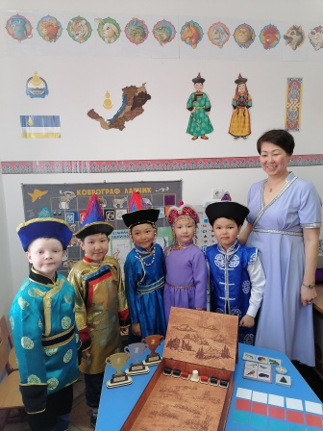
Играем в игру «Һур харбалга»

Slide 21
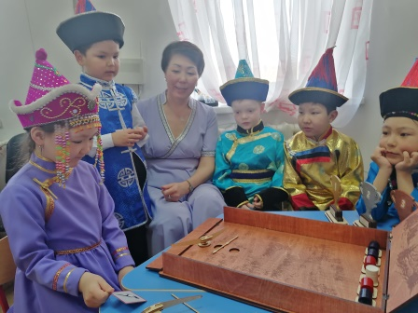
1-ый круг «Энэ юун бэ?»

Slide 22
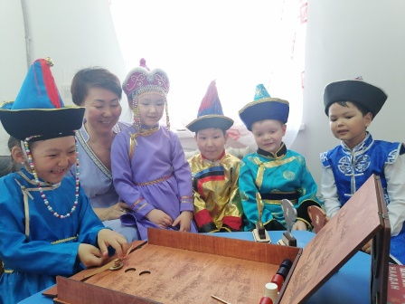
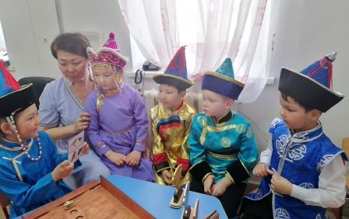
2-ой круг «Юун үлүүб»

Slide 23
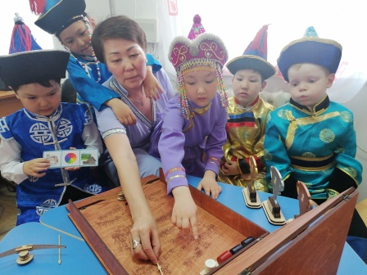
3-ий круг «Юумэнэй тэмдэг нэрлэ»

Slide 24
Дидактическая игра «Эрын гурбан наадан» помогает:
-выработать чувство родного языка и умение правильно произносить слова;
-активизировать познавательные процессы: развиваются внимание, память, мышление, творческие способности;
- усвоить грамматические нормы;
-развивает активность детей и самостоятельность их мышления;
-в ней закрепляются, активизируются и приводятся в систему полученные знания.

Slide 25
Спасибо за внимание!

